Slide 1
HSAE-RPC框架简介
Middleware – 张栖银

Slide 2
目录
RPC简介
RPC原理介绍
基于RPC的同步分析
HSAE-RPC框架介绍
HSAE-RPC框架使用
演示实例展示

Slide 3
RPC简介
RPC 的全称是Remote Procedure Call是一种进程间通信方式。
它允许程序调用另一个地址空间（通常是共享网络的另一台机器上）的过程或函数，而不用程序员显式编码这个远程调用的细节。
即程序员无论是调用本地的还是远程的，本质上编写的调用代码基本相同。

Slide 4
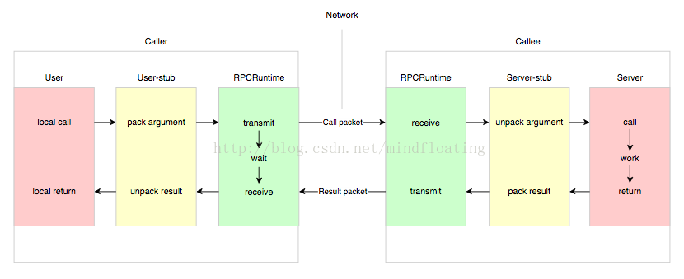
RPC原理介绍
基本的RPC框架包括如下5个部分：
1. User
2. User-stub
3. RPCRuntime
4. Server-stub
5. Server

Slide 5
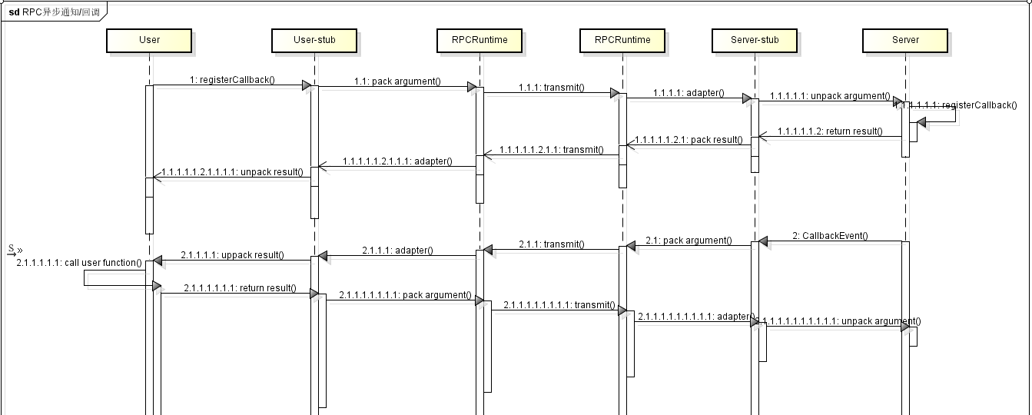
基于RPC的同步分析

Slide 6
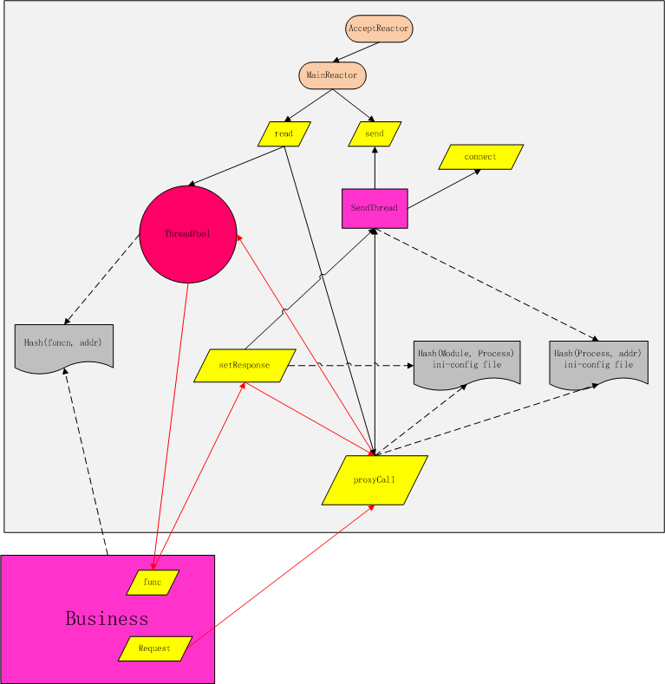
HSAE-RPC框架介绍

Slide 7
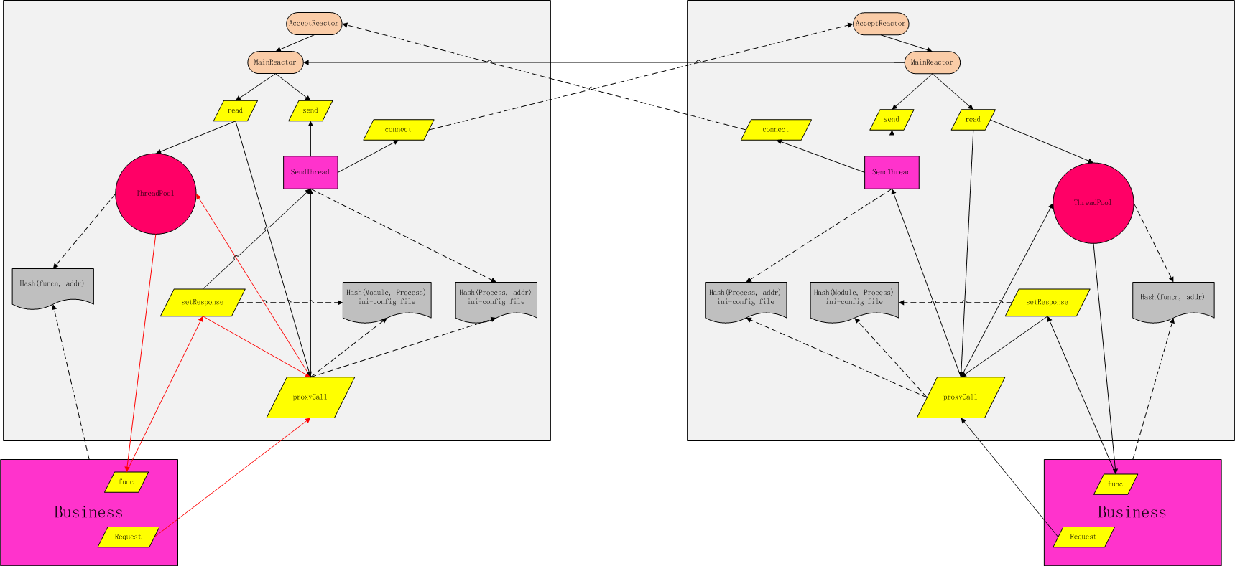
HSAE-RPC框架介绍

Slide 8
HSAE-RPC框架使用
使用方法限定在：
1）两个配置文件：
rpc_network.ini
rpc_process.ini
2）两个头文件
include “rpc.h”
include “bodydata.h”
3）两个类
HSAERPC
BodyData
4）8个函数接口：
setProcessName()
setConfigPath()
addService()
setResponseMsg()
proxyCall()
start()
runUntilAskedToQuit()
getUserBodyData()
应用开发转变为模块的开发与部署！

Slide 9
HSAE-RPC框架使用
基于RPC的开发流程：
模块功能及业务开发
模块的部署及配置文件修改

Slide 10
HSAE-RPC框架使用
服务的使用流程：
setProcessName()
setConfigPath()
addService()
addService()
addService()
start()
startBusiness()
runUntilAskedToQuit()
功能的使用流程：
getUserBodyData()
doYourFunction()
setResponseMsg()

Slide 11
演示实例展示
模块及业务开发：
1.模块的开发；
2.业务的开发；
模块的部署及配置文件修改
1.本模块内部的单次及多次调用
2.远程的首次、二次与多次调用

Slide 12
离商品化还有一定距离！
未完待续。。。

